Slide 1
Eksamenspresentasjon Hodo Elmi Aden, 29.05.2015
“Verksted-Listen”

Slide 2
Mitt bidrag
Språk[string override-- (Configuration)] Subtheme [Style.css/.info ] Mockups in balsamiq BootStrap: navbar-for layout Navigasjon(CSS: li.a.active code) | Content analysis Mine anmeldelser Sortering

Slide 3
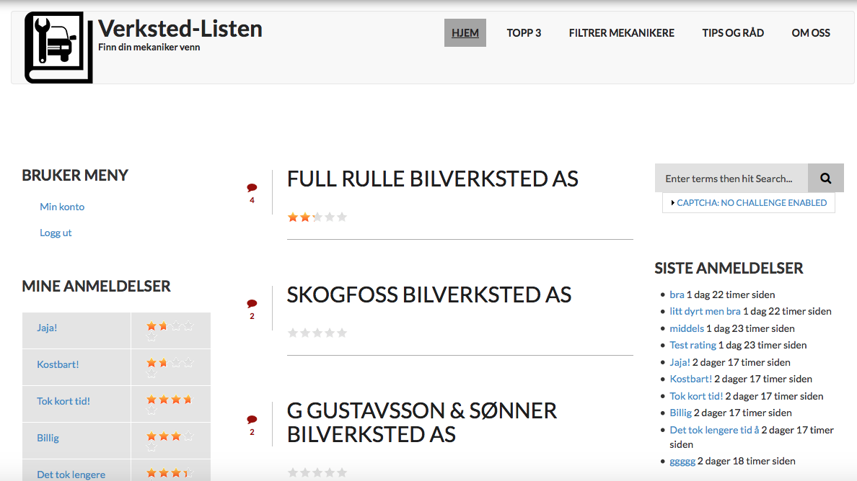

Slide 4

Referanser
Carama.com
Vibb.no

Slide 5
Subtheme/BootStrap/CSS
Scholarly_lite
Scholarly_lite1 (subthemet vårt)
Scholarly_lite.info
Navbar(Bootstrap-div klasse)
‘Tweaks’ i css-koden(kopi i subtheme): li.a.active code .

Slide 6
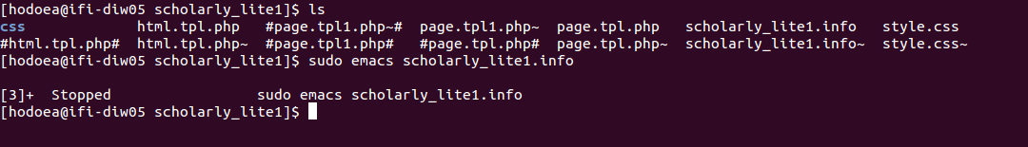
Screenshot av fil-systemet

Slide 7
Brukerregistrering
Datainnsamlings samtykke
Personvernerklæring
Type data - FBoauth()
3 typer brukerprofiler

Slide 8
Mine anmeldelser
Mine anmeldelser: bruker block-systemet.
Med block-systemet kan vi plassere den hvor som helst. Istedetfor å bruke det som views.
Tabell: format og felter(kommentar og rating)
(View-segmentet i drupal)
(views er grafisk fremstilling av spørring hvor resultatet vises i en tabell som kan formateres )

Slide 9
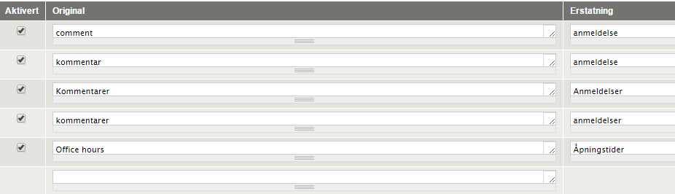
String Overrides
Configuration.
Endre manuelt enkelte navn.

Slide 10
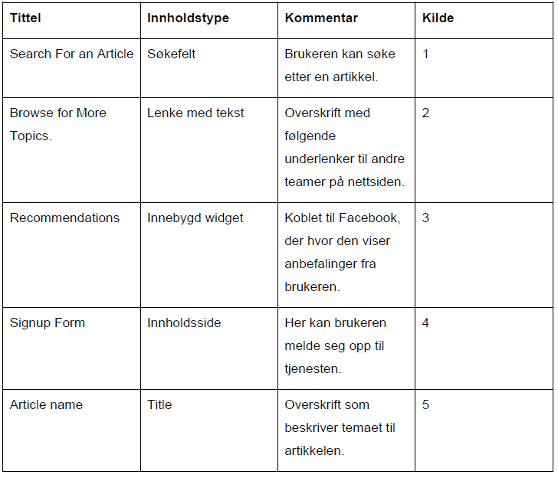
Innholdsanalyse
*Eierskap
*Struktur
*Metadata
*Format

Slide 11
Indirekte Sosial Navigasjon
“You used information from other people to make your decision. ”
“Siste anmeldelser”- fra brukere.

Slide 12
Forslag til forbedringer
Forbedre ‘siste anmeldelser’.
Forbedre layout og designet.[Brukte Drupal-theme]
Fylle siden med mer innhold
Forbedre språkinnhold(kommentar/anmeldelse)
Vanskelig å endre modulnavn. (“There are 2 comments / opening hours”)

